Slide 1

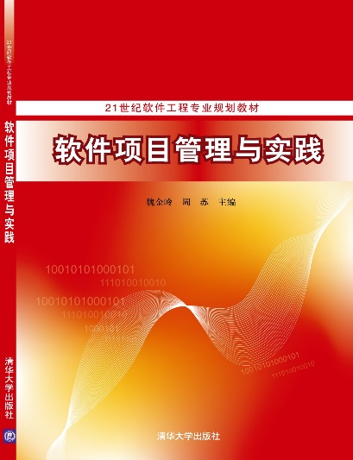
软件项目管理与实践
第 11 章 项目风险管理
周 苏
QQ：81505050

Slide 2
第11章 项目风险管理
风险是项目的一个固有的不确定的事件或者条件，一旦发生，就会对一个或多个项目目标（如范围、进度、成本和质量）造成积极或消极的影响。一些潜在的风险事件可以在项目开始之前识别出来，例如设备故障或技术需求上的改变。风险可能是可预期的结果，如进度延迟或者成本超支，但风险也可能超出想象。风险管理就是尽可能地识别和管理项目实施过程中潜在的和未曾预料的问题，将风险事件的影响降到最低（在项目开始之前可以针对该事件做什么），或者管理当那些事件出现时的反应（应变计划），提供应急基金来应付实际出现的风险事件。

Slide 3
第11章 项目风险管理
项目风险管理包括规划风险管理、识别风险、实施风险分析、规划风险应对和控制风险等各个过程，目标在于提高项目中积极事件的概率和影响，降低项目中消极事件的概率和影响。
图11-1概述了项目风险管理的各个过程。这些过程不仅彼此相互作用，而且还与其他知识领域中的过程相互作用。

Slide 4
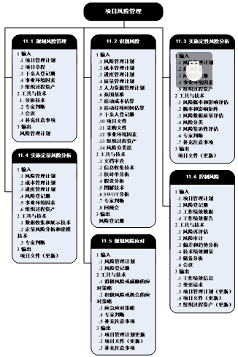
第11章 项目风险管理
图11-1 项目风险管理概述

Slide 5
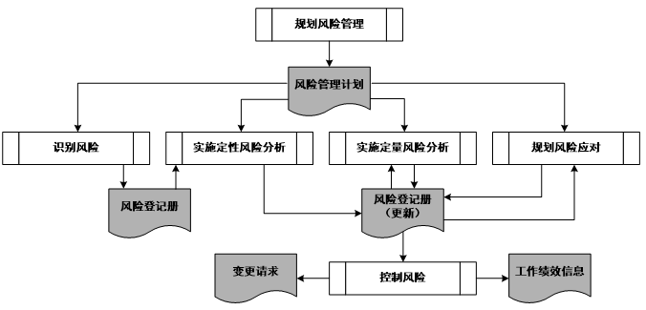
第11章 项目风险管理
项目风险管理各过程之间的关系数据流对理解各个过程很有帮助，如图11-2所示。
图11-2 项目风险管理各过程的数据关系

Slide 6

目 录
1
项目风险与风险管理
2
规划风险管理
3
识别风险
4
实施定性风险分析
5
实施定量风险分析
6
规划风险应对
7
控制风险

Slide 7

11.1
项目风险与风险管理

Slide 8
11.1 项目风险与风险管理
风险可能有一种或多种起因，风险的起因可以是已知或潜在的需求、假设条件、制约因素或某种状况。例如，某工程项目需要先申请环境许可证，风险是颁证机构可能延误许可证的颁发；或者，与之对应的机会是，可能获得更多的开发人员参与项目设计。这两个不确定性事件中，无论发生哪一个，都可能对项目的范围、成本、进度、质量或绩效产生影响。风险条件则是可能引发项目风险的各种项目或组织环境因素，如不成熟的项目管理实践、多项目并行实施，或依赖不可控的外部参与者等。

Slide 9
11.1 项目风险与风险管理
项目风险源于任何项目中都存在不确定性。已知风险是指已经识别并分析过的风险，可对这些风险规划应对措施。对于那些已知但又无法主动管理的风险，要分配一定的应急储备。未知风险无法进行主动管理，因此需要分配一定的管理储备。
单个项目风险不同于整体项目风险。整体项目风险代表不确定性对作为一个整体的项目的影响，它大于项目中单个风险之和，因为它包含了项目不确定性的所有来源，代表了项目成果的变化可能给干系人造成的潜在影响，包括积极和消极的影响。

Slide 10
11.1 项目风险与风险管理
基于不同的风险态度，组织和干系人愿意接受不同程度的风险，而组织和干系人的风险态度受多种因素影响，大体可分为三类：
风险偏好。为了预期的回报，一个实体愿意承受不确定性的程度。
风险承受力。组织或个人能承受的风险程度、数量或容量。
风险临界值。干系人特别关注的特定的不确定性程度或影响程度。低于风险临界值，组织会接受风险；高于风险临界值，组织将不能承受风险。
个人和团体的风险态度影响其应对风险的方式。应该为每个项目制定统一的风险管理方法，并开诚布公地就风险及其应对措施进行沟通。风险应对措施可以反映出出组织在冒险与避险之间的权衡。

Slide 11
11.1 项目风险与风险管理
积极和消极风险通常被称为机会和威胁。如果风险在可承受范围之内，并且与冒这些风险可能得到的回报相平衡，那么项目就是可接受的。为了增加价值，可以在风险承受力允许的范围内，追求那些能带来机会的积极风险。
每个软件开发项目都是一个由需求、设计和构建而组成的独特组合，因此有不同的不确定性、风险和机会，也产生了不同的软件产品。项目管理中几乎每个过程都关注风险管理。软件风险管理的目标是提高达到项目目标的概率；软件机会管理的目标是超越项目目标，尤其应用在需要快速响应客户需求改变，采用新技术或接受额外资源的适应性项目中。交付软件服务的主要风险是服务连续性的中断，即无法持续地按照商定水平提供应该交付的服务。

Slide 12

11.2
规划风险管理

Slide 13
11.2 规划风险管理
风险管理规划是项目规划的一部分，反映在软件项目计划的许多层面，包括风险管理活动、数据收集、监控、决策和评估，以及工作计划变更。根据风险的性质不同，生命周期模型和过程也可能需要调整。制订项目计划时用到的每个假设和限制都应该接受风险检查。
规划风险管理定义如何实施项目风险管理活动的过程。本过程的主要作用是，确保风险管理的程度、类型和可见度与风险及项目对组织的重要性相匹配。风险管理计划对促进与所有干系人的沟通，获得他们的统一与支持，从而确保风险管理过程在整个项目生命周期中的有效实施，至关重要。

Slide 14
11.2 规划风险管理
通常软件风险规划重复发生，它开始于一个正式或非正式的风险收益分析和是否启动项目的决定。对于大型、正式的软件项目，在监管环境中的项目，以及涉及安全攸关软件的项目，一份风险管理规划文档是必不可少的。大多数项目有不那么正式的风险管理程序，或者遵循整个企业的风险管理规划。所有团队成员都应负责识别并沟通风险，具备特定领域的知识可能会让某些团队成员比他人更容易识别出风险。

Slide 15
11.2 规划风险管理
项目可以采用积极风险驱动策略，将高风险项优先排序，并在项目早期，即还有时间尝试其他策略和改进初始工作的时候处理它们。因此，关系到软件需求和架构的风险通常在项目生命周期的早期处理。通过积极地在早期承担高风险工作，软件项目组可以减少风险对项目的整体影响。
图11-3是本过程的数据流向图。

Slide 16
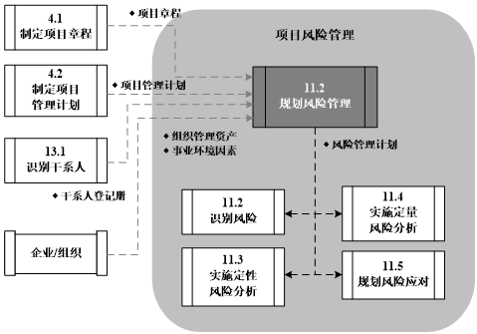
11.2 规划风险管理
图11-3 规划风险管理的数据流向图

Slide 17
11.2.1 过程输入
本过程的输入包括：
项目管理计划：在规划风险管理时，应该考虑所有已批准的子管理计划和基准，使风险管理计划与之相协调。风险管理计划也是项目管理计划的组成部分，提供了会受风险影响的范围、进度和成本的基准或当前状态。
项目章程：可提供各种输入，如高层级风险、项目描述和需求。
干系人登记册：包含了项目干系人的详细信息及角色概述。
事业环境因素：包括组织的风险态度、临界值和承受力，它们描述了组织愿意并能够承受的风险程度。
组织过程资产：包括：风险类别、概念和术语的通用定义、风险描述的格式、标准模板、角色和职责、决策所需的职权级别、经验教训。

Slide 18
11.2.2 过程工具与技术
除了专家判断之外，本过程的工具与技术还包括：
分析技术：用来理解和定义项目的总体风险管理环境，它是基于项目总体情况的干系人风险态度和项目战略风险敞口的组合。敞口又称风险暴露，是指未加保护的风险，即实际所承担的风险，一般与特定风险相连，例如因债务人违约行为导致的可能承受风险的信贷余额。例如，可以通过对干系人资料分析，确定干系人的风险偏好和承受力的等级与性质。基于这些评估，项目团队可以调配合适资源并关注风险管理活动。

Slide 19
11.2.2 过程工具与技术
会议：通过举行规划会议来制定风险管理计划。会议确定实施风险管理活动的总体计划；确定用于风险管理的成本种类和进度活动，并将其分别纳入项目的预算和进度计划中；建立或评审风险应急储备的使用方法；分配风险管理职责；根据具体项目的需要，裁剪组织中有关风险类别和术语定义等的通用模板，如风险级别、不同风险的概率、对不同目标的影响，以及概率和影响矩阵。

Slide 20
11.2.2 过程工具与技术
适应性生命周期软件项目从一个优先级经常变化的未完项中获取需求和用户故事。这使得风险管理活动能发生在项目生命周期中尽可能早的阶段，最小化延迟和恶化的影响。同时，因为每个迭代周期都有集成和回归测试，高风险产品组件到项目最后未测试的概率被极大降低。不论采用哪种生命周期，项目经理和团队都可以选择先进行高风险的活动。然而，适应性项目有风险管理的额外灵活性，因为软件项目组可以从未完项中提前拿出高风险的故事和特性。

Slide 21
11.2.2 过程工具与技术
适应性生命周期项目可以频繁地在每个迭代结束的时候重新评估风险和优先级，这使得项目能得益于新识别的机会来增加特性，或者采取行动降低新识别的风险。项目组可以把风险规避和风险减轻活动添加到未完项里，并在风险对项目产生影响之前有选择地积极阻断风险。项目组应该把风险规避和风险减轻看成适应性项目计划周期中价值主张的一部分。

Slide 22
11.2.3 输出：风险管理计划
风险管理计划（表11-1）是项目管理计划的组成部分，描述将如何安排与实施风险管理活动。包括以下内容：
表11-1 风险管理计划
方法论。确定项目风险管理将使用的方法、工具及数据来源。
角色与职责。确定风险管理计划中每项活动的领导者、支持者和参与者，并明确他们的职责。
预算。根据分配的资源估算风险管理所需资金，将其纳入成本基准，制定应急储备和管理储备的使用方案。
时间安排。确定在项目生命周期中实施风险管理过程的时间和频率，建立进度应急储备的使用方案，确定风险管理活动并纳入项目进度计划中。

Slide 23
11.2.3 输出：风险管理计划
风险类别。规定对潜在风险成因的分类方法。例如，基于项目目标的分类方法。风险分解结构（Risk Breakdown Structure, RBS）是按风险类别排列的一种层级结构（见图11-4），它有助于项目团队在识别风险的过程中发现有可能引起风险的多种原因。不同的RBS适用于不同类型的项目，可以是简易的分类清单或结构化的风险分解结构。

Slide 24
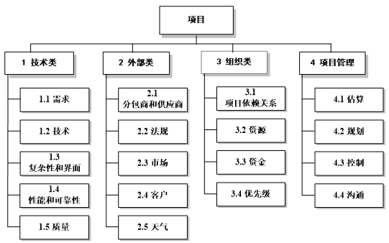
11.2.3 输出：风险管理计划
图11-4 风险分解结构（RBS）示例

Slide 25
11.2.3 输出：风险管理计划
风险概率和影响的定义。为了确保风险分析的质量和可信度，需要对项目环境中特定的风险概率和影响的不同层次进行定义。在规划风险管理过程中，应根据具体项目的需要，裁剪通用的风险概率和影响定义，供后续过程使用。
概率和影响矩阵。把每个风险发生的概率和一旦发生对项目目标的影响映射起来。根据风险可能对项目目标产生的影响，对风险进行优先排序。通常由组织来设定概率和影响的各种组合，并据此设定高、中、低风险级别。
修订的干系人承受力。以适应具体项目的情况。

Slide 26
11.2.3 输出：风险管理计划
报告格式。规定将如何记录、分析和沟通风险管理过程的结果，规定风险登记册及其他风险报告的内容和格式。
跟踪。规定将如何记录风险活动，促进当前项目的开展，以及如何审计风险管理过程。
此外，在计划适应性生命周期的下一个迭代时，项目组通常会找到交付商业价值和减少风险的平衡点。有时，团队可能会选择实现投入产出比最佳的下一个特性。有时，他们会采取行动来规避或减轻风险，因为风险发生带来的不利影响可能会高于产品特性集中下一个特性的投入产出比（见图11-5）。软件项目经理需要确保风险管理程序、报告周期频率及风险登记册在项目一开始就确定下来。

Slide 27
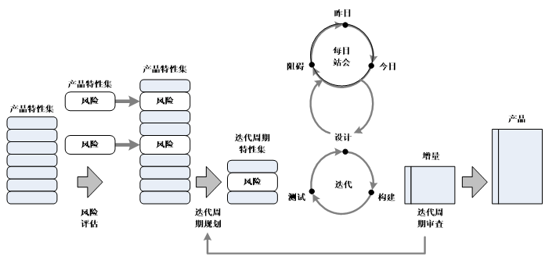
11.2.3 输出：风险管理计划
图11-5 业务和风险减轻活动在产品特性集中的排序

Slide 28

11.3
识别风险

Slide 29
11.3 识别风险
识别风险是判断哪些风险可能影响项目并记录其特征的过程。本过程的主要作用是，对已有风险进行文档化，并为项目团队预测未来时间积累知识和技能。识别风险是一个反复进行的过程，因为随着项目的进展，新的风险可能产生或为人所知。反复的频率及每轮的参与者因具体情况不同而异。应该采用统一的格式对风险进行描述，确保对每个风险都有明确和清晰的理解，以便有效支持风险分析和应对。图11-6是本过程的数据流向图。

Slide 30
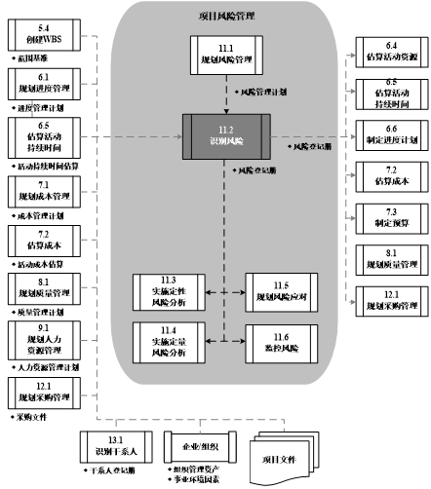
11.3 识别风险
图11-6 识别风险的数据流向图

Slide 31
11.3 识别风险
风险识别活动的参与者可包括：项目经理、项目团队成员、风险管理团队、客户、项目团队之外的主题专家、最终用户、其他项目经理、干系人和风险管理专家。虽然上述人员往往是风险识别过程的关键参与者，但还应鼓励全体项目人员参与风险识别工作。

Slide 32
11.3.1 过程输入
除了采购文件，本过程的输入还包括：
风险管理计划：为识别风险过程提供一些关键要素，包括角色和职责分配、已列入预算和进度计划的风险管理活动，以及可能以风险分解结构的形式呈现的风险类别。
成本管理计划：其中规定的工作流程和控制方法有助于在整个项目内识别风险。
进度管理计划：有助于了解可能受风险影响的项目时间（进度）目标及预期。
质量管理计划：其中规定的质量测量和度量基准，可用于识别风险。

Slide 33
11.3.1 过程输入
人力资源管理计划：这是本过程的重要输入，为如何定义、配备、管理和最终遣散项目人力资源提供指南。其中也包括角色与职责、项目组织图和人员配备管理计划。
范围基准：项目范围说明书中包括项目的假设条件，应该把项目假设条件的不确定性作为项目风险的潜在原因加以评估。范围基准中的WBS是本过程的关键输入，它方便人们同时从微观和宏观两个层面认识潜在风险，在总体、控制账户和/或工作包层级上识别并跟踪风险。

Slide 34
11.3.1 过程输入
活动成本估算：对其进行审查有利于识别风险。活动成本估算是对完成进度活动可能需要的成本的量化评估，最好用一个区间来表示，区间的宽度代表着风险的程度。通过审查，可以预知估算的成本是否足以完成某项活动（是否给项目带来风险）。
活动持续时间估算：对其进行审查，有利于识别与活动或整个项目的应急储备时间有关的风险。类似地，估算区间的宽度代表着风险的相对程度。
干系人登记册：利用干系人的信息确保关键干系人，特别是发起人和客户，能以访谈或其他方式参与本过程，为本过程提供各种输入。
项目文件：包括：假设条件日志、工作绩效报告、挣值报告、网络图、基准以及对识别风险有价值的其他项目信息。

Slide 35
11.3.1 过程输入
事业环境因素：包括：公开发布的信息（包括商业数据库）、学术研究资料、公开发布的核对表、标杆、行业研究资料、风险态度。
组织过程资产：包括：项目档案（包括实际数据）、组织和项目的流程控制规定、风险描述的模板、经验教训。
风险分类法：如针对运营风险和开发项目风险，把风险按照类型分类，如项目集约束、产品工程及开发环境；然后按照元素分类，如产品工程中的需求；最后按照属性分类，如需求的稳定性或严谨性。表11-2是一个一层风险分解结构，列举了一些常见的软件项目风险。

Slide 36
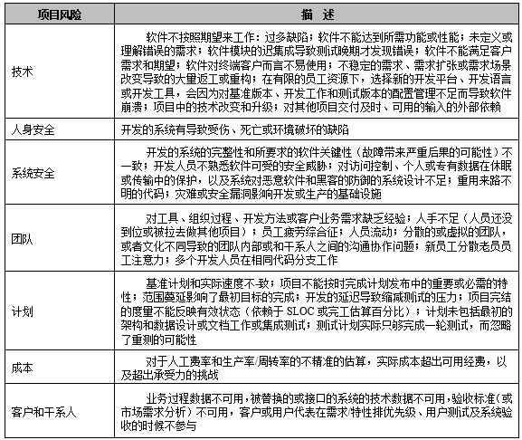
11.3.2 过程工具与技术
表11-2 一层风险分类

Slide 37
11.3.2 过程工具与技术
除了专家判断，本过程的工具与技术还包括：
文档审查：对项目文档（包括各种计划、假设条件、以往的项目文档、协议和其他信息）进行结构化审查。项目计划的质量，以及这些计划与项目需求和假设之间的匹配程度，都可能是项目的风险指示器。
信息收集技术：除了德尔菲技术之外，还有：
头脑风暴。目的是获得一份综合的项目风险清单。可以采用风险类别（如风险分解结构中的）作为基础框架，然后依风险类别进行识别和分类，并进一步阐明风险的定义。
访谈。访谈有经验的项目参与者、干系人或相关主题专家，有助于识别风险。
根本原因分析。是发现问题，找到其深层原因并制定预防措施的一种特定技术。

Slide 38
11.3.2 过程工具与技术
核对单分析：可以根据以往类似项目和其他来源的历史信息与知识编制风险核对单，也可用风险分解结构的底层作为风险核对单。核对单简单易用但无法穷尽，所以不能取代必要的风险识别努力。同时，团队也应该注意考察未在核对单中列出的事项。
对核对单要随时调整，以增减相关条目。在项目收尾过程中，应对核对单进行审查，根据新的经验教训改进核对单，供未来项目使用。
假设分析：每个项目及其计划都是基于一套设想而构建的。假设分析就是检验假设条件在项目中的有效性，并识别因其中的不准确、不稳定、不一致或不完整而导致的项目风险。

Slide 39
11.3.2 过程工具与技术
图解技术：包括：
因果图。用于识别风险的起因。
系统或过程流程图。显示系统各要素之间的相互联系以及因果传导机制。
影响图。用图形方法表示变量与结果之间的因果关系、事件时间顺序以及其他关系。

Slide 40
11.3.2 过程工具与技术
SWOT分析：从项目的优势、劣势、机会和威胁出发，对项目进行考察，把产生于内部的风险都包括在内，从而更全面地考虑风险。首先，从项目组织或更大业务范围的角度，识别组织的优势和劣势，然后，通过SWOT分别识别出由组织优势带来的各种项目机会，以及由组织劣势引发的各种威胁。这一分析也可用于考察组织优势能够抵消威胁的程度，以及机会可以克服劣势的程度。
回顾会：在回顾会中，项目组评估演进系统，审查落后的地方，并讨论与剩余工作相关的和有问题的地方。

Slide 41
11.3.3 输出：风险登记册
本过程的主要输出是风险登记册（表11-3）中的最初内容，在其中记录风险分析和风险应对规划的结果。随着其他风险管理过程的实施，风险登记册还将包括这些过程的输出，其中的信息种类和数量也就逐渐增加。
表11-3 风险登记册

Slide 42
11.3.3 输出：风险登记册
最初的风险登记册包括如下信息：
已识别风险清单。进行尽可能详细的描述。可采用结构化的风险描述语句对风险进行描述。例如，某事件可能发生，从而造成什么影响；或者，如果出现某个原因，某事件就可能发生，从而导致什么影响。在罗列出已识别风险之后，这些风险的根本原因可能更加明显，就是造成一个或多个已识别风险的基本条件或事件，应记录在案，用于支持本项目和其他项目的风险识别工作。
潜在应对措施清单。在识别风险过程中，有时可以识别出风险的潜在应对措施。这些应对措施（如果已经识别出）可作为规划风险应对过程的输入。

Slide 43
11.4
实施定性风险分析

Slide 44
11.4 实施定性风险分析
实施定性风险分析是评估并综合分析风险的发生概率和影响，对风险进行优先排序，从而为后续分析或行动提供基础的过程。本过程的主要作用是，使项目经理能够降低项目的不确定性级别，并重点关注高优先级的风险。
专注于更加紧迫的风险是必须的，但风险管理也要识别和控制长期风险。从财务、团队延续性、软件设计框架及能满足未来变更的代码质量等各种角度来看，软件产品开发必须是可持续的，风险分析也要关注紧迫的和持续的机会。

Slide 45
11.4 实施定性风险分析
本过程根据风险发生的相对概率或可能性、风险发生后对项目目标的影响以及其他因素（如与项目成本、进度、范围和质量等制约因素相关的组织风险承受力），来评估已识别风险的优先级。为了实现有效评估，需要清晰地识别和管理本过程关键参与者的风险处理方式。
图11-7是本过程的数据流向图。

Slide 46
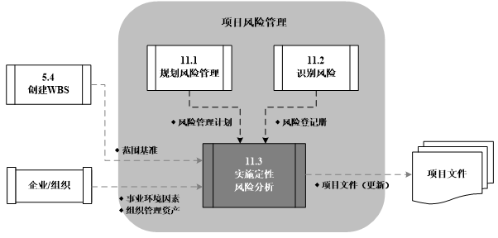
11.4 实施定性风险分析
图11-7 实施定性风险分析的数据流向图

Slide 47
11.4 实施定性风险分析
建立概率和影响层级的定义，有助于减少偏见的影响。风险行动的时间紧迫性可能会放大危险的重要性。对项目风险相关信息的质量进行评估，有助于澄清关于风险重要性的评估结果。
实施定性风险分析通常可以快速且经济有效地为规划风险应对建立优先级，可以为实施定量风险分析奠定基础。需要根据项目风险管理计划的规定，在整个项目生命周期中定期开展定性风险分析过程。本过程完成后，可实施定量风险分析或直接进入规划风险应对过程。

Slide 48
11.4.1 过程输入
本过程的输入包括：
风险管理计划：包括：风险管理的角色和职责、风险管理的预算和进度活动、风险类别、概率和影响的定义、概率和影响矩阵及修订的干系人风险承受力。在规划风险管理过程中通常已经把这些内容裁剪成适合某具体项目。
范围基准：常规或反复性项目的风险往往比较容易理解；而采用创新或最新技术且极其复杂的项目中，不确定性往往要大得多。可通过查阅范围基准来评估项目情况。
风险登记册：其中包含了评估风险和划分风险优先级所需的信息。
事业环境因素：从中了解与风险评估有关的背景信息，例如：风险专家对类似项目的行业研究、可以从行业或专有渠道获得的风险数据库。

Slide 49
11.4.1 过程输入
组织过程资产：包括以往已完成的类似项目的信息。
对于软件项目来说，实施定性风险分析的输入还包括∶软件产品的重要性（它对用户和运营环境的影响）；风险对于成功完成软件产品的交付产生的影响和对于生产组织的整体影响。

Slide 50
11.4.2 过程工具与技术
除了专家判断，本过程的工具与技术包括：
风险概率和影响评估：（表11-4）风险概率评估旨在调查每个具体风险发生的可能性，风险影响评估旨在调查风险对项目目标（如进度、成本、质量或性能）的潜在影响。
表11-4 风险概率和影响评估
对已识别的每个风险都要进行概率和影响评估。可以选择熟悉相应风险类别的人员，以访谈或会议的形式，评估每个风险的概率级别及其对每个目标的影响，还应记录相应的说明性细节，例如确定风险级别所依据的假设条件。根据风险管理计划中的定义，对风险概率和影响进行评级，低级别概率和影响的风险将列入风险登记册中的观察清单。

Slide 51
11.4.2 过程工具与技术
概率和影响矩阵：（表11-5）应该基于风险评级结果，对风险进行优先排序，以便进一步开展定量分析和风险应对规划。通过对风险概率和影响的评估而确定风险评级。通常用查询表或概率和影响矩阵来评估每个风险的重要性和所需的关注优先级。根据概率和影响的各种组合，该矩阵把风险划分为低、中、高风险。
表11-5 概率和影响矩阵

Slide 52
11.4.2 过程工具与技术
根据风险发生的概率及发生后对目标的影响程度，对每个风险进行评级。组织应该规定怎样的概率和影响组合是高风险、中等风险和低风险。在黑白（或者彩色）矩阵里，用不同的灰度（或不同的颜色）表示不同的风险级别。如图11-8所示，深色（数值最大）区域代表高风险；中度灰色（数值最小）区域代表低风险，而浅灰色（数值介于最大和最小之间）区域代表中等风险。通常，在项目开始之前，组织就要制定风险评级规则，并将其纳入组织过程资产。在规划风险管理过程中，应该把风险评级规则裁剪成适合具体项目。
组织可分别针对每个目标（如成本、时间和范围）评定风险等级。另外，也可制定相关方法为每个风险确定一个总体等级。最后，可以在同一矩阵中，分别列出机会和威胁的影响水平定义，同时显示机会和威胁。

Slide 53
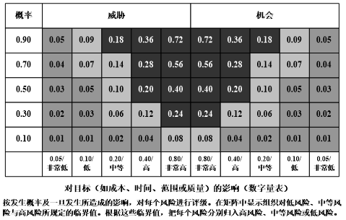
11.4.2 过程工具与技术
图11-8 概率和影响矩阵

Slide 54
11.4.2 过程工具与技术
风险值有助于指导风险应对。如果风险发生会对项目目标产生消极影响（威胁），并且处于矩阵高风险（深色）区域，就可能需要采取优先措施和激进的应对策略。而处于低风险（中度灰色）区域的威胁，可能只需要作为观察对象列入风险登记册，或为之增加应急储备，而不必采取主动管理措施。同样，处于高风险（深色）区域的机会，可能是最易实现且能够带来最大利益的，故应该首先抓住。对于低风险（中度灰色）区域的机会，则应加以监督。
风险数据质量评估：是评估风险数据对风险管理的有用程度的一种技术。它考察人们对风险的理解程度，以及考察风险数据的准确性、质量、可靠性和完整性。图11-8示例中的数值具有代表性。通常，随着对组织的风险态度的确定，就能确定量表中的数值。

Slide 55
11.4.2 过程工具与技术
风险分类：可以按照风险来源（如使用风险分解结构）、受影响的项目工作（如使用WBS）或其他有效分类标准（如项目阶段）对项目风险进行分类，以确定受不确定性影响最大的项目区域。风险也可以根据共同的根本原因进行分类。本技术有助于为制定有效的风险应对措施而确定工作包、活动、项目阶段，甚至项目中的角色。
风险紧迫性评估：可以把近期就要应对的风险当作更紧迫的风险。风险的可监测性、风险应对的时间要求、风险征兆和预警信号，以及风险等级等，都是确定风险优先级应考虑的指标。

Slide 56
11.4.2 过程工具与技术
根据定义，定性风险分析是很难或不可能量化的，而且通常基于主观的和有限的经验。精确估算一个风险的量化概率需要有类似项目的显著经验（类似的复杂度、重要性、基础设施和工具、团队经验，以及组织过程资源）。
对软件项目风险而言，可以基于主观价值，如低、中、高或很高，对概率或潜在影响做评级，如表11-6所示。一个低风险敞口可能对应一个小的进度延迟或成本超支，或者一个小的质量问题；一个中等风险敞口对应项目或产品参数的更大影响；一个高风险敞口对应一个主要问题；一个很高风险敞口则可能导致灾难性的情况。

Slide 57
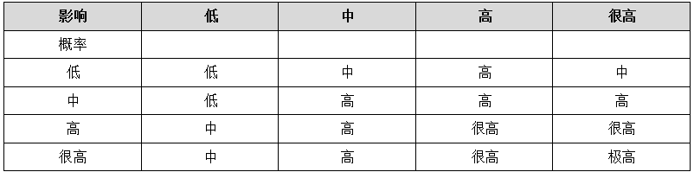
11.4.2 过程工具与技术
表11-6 一个典型的定性风险敞口矩阵

Slide 58
11.4.2 过程工具与技术
对于适应性生命周期项目，可根据一个风险敞口矩阵来调整下一个迭代周期所包含的特性的优先级，先专注于在业务上或对终端用户有最大风险收益比的特性。这个描述风险管理的分析方法，对于机会分析也类似。

Slide 59
11.4.3 输出：项目文件（更新）
可能需要更新的项目文件包括：
风险登记册。随着定性风险评估产生出新信息而更新风险登记册，包括对每个风险的概率和影响评估、风险评级和分值、风险紧迫性或风险分类，以及低概率风险的观察清单。
假设条件日志。随着定性风险评估产生出新信息，假设条件可能发生变化，根据这些信息进行调整。假设条件可包括在项目范围说明书中，也可记录在独立的假设条件日志中。

Slide 60

11.5
实施定量风险分析

Slide 61
11.5 实施定量风险分析
实施定量风险分析是就已识别风险对项目整体目标的影响进行定量分析的过程。本过程的主要作用是：产生量化风险信息，来支持决策制定，降低项目的不确定性。定量技术常用在重要的软件项目中，如竞争性软件并购或企业创新。广泛的定量风险分析因为对时间和专业性要求较高，可能并不适合相对简单的项目。
实施定量风险分析的对象是在定性风险分析过程中被确定为对项目的竞争性需求存在潜在重大影响的风险，分析这些风险对项目目标的影响，主要用来评估所有风险对项目的总体影响。在进行定量分析时，也可以对单个风险分配优先级数值。

Slide 62
11.5 实施定量风险分析
定量分析可用于对产品未完项中没有减轻的风险，以及风险规避和风险减轻活动安排优先级。一个软件项目的技术风险有成本影响，而一个风险减轻或风险转移的策略则有量化成本，如采购软件的成本对比开发软件的人工成本――这些都能被转换成货币单位。类似地，人力资源和业务风险也可以用货币单位来估算。当然，并非所有的风险都有规避或减轻的步骤，并能排入软件项目进度计划。有些风险可能不得不接受（如项目因为等待采购的部件到位而延迟），但是那些人们主动出击就能解决的风险可以在适应性项目的未完项中优先于其他项。

Slide 63
11.5 实施定量风险分析
定量风险分析有一些现实的局限性。不可能估算所有潜在问题（风险）的概率和影响。例如，试想开发软件的风险是使黑客很容易访问私有用户数据。当软件在运营环境中使用之前，是没有任何成本的。问题发生时，这个安全缺口可能会导致用户因为信用监控、诉讼成本和未来的经营亏损而产生罚款、诉讼费用和修复成本。这些开销可能会大得惊人，也很严重，但在软件开发中做风险分析时，并不容易被量化。

Slide 64
11.5 实施定量风险分析
对于软件项目而言，风险识别和风险分析倾向于专注于最可能发生且影响最大的风险，而非一系列小风险导致的累积影响。并且，有些风险的影响可能很难量化为项目或组织的直接成本。定量风险分析的目标和相关性最后还取决于定性判断、可用的经验基础、专家评估的最佳情况的目标和最坏情况的目标。
图11-8是本过程的数据流向图。

Slide 65
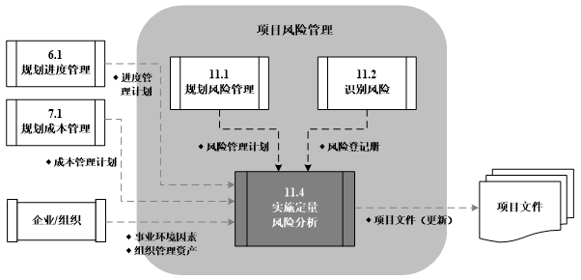
11.5 实施定量风险分析
图11-8 实施定量风险分析的数据流向图

Slide 66
11.5.1 过程输入
本过程的输入包括：
风险管理计划：为定量风险分析提供指南、方法和工具。
成本管理计划和进度管理计划：为建立和管理风险储备提供指南。
风险登记册：为实施定量风险分析提供基础。
事业环境因素：从中了解与风险分析有关的背景信息，例如：风险专家对类似项目的行业研究、可以从行业或专有渠道获得的风险数据库。
组织过程资产：包括以往已完成的类似项目的信息。

Slide 67
11.5.2 工具与技术：数据收集和展示技术
数据收集和展示技术包括：
访谈。利用经验和历史数据，对风险概率及其对项目目标的影响进行量化分析。所需的信息取决于所用的概率分布类型。例如，有些常用分布要求收集最乐观（低）、最悲观（高）与最可能情况的信息。图11-9是用三点估算法估算成本的一个例子。

Slide 68
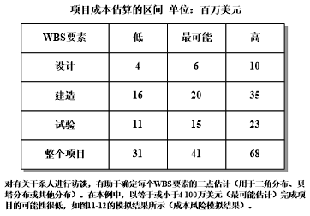
11.5.2 工具与技术：数据收集和展示技术
图11-9 风险访谈所得到的成本估算区间

Slide 69
11.5.2 工具与技术：数据收集和展示技术
概率分布。在建模和模拟中广泛使用的连续概率分布，代表着数值的不确定性，如进度活动的持续时间和项目组成部分的成本的不确定性。不连续分布则用于表示不确定性事件，如测试结果或决策树的某种可能情景等。图11-10显示了广为使用的两种连续概率分布。

Slide 70
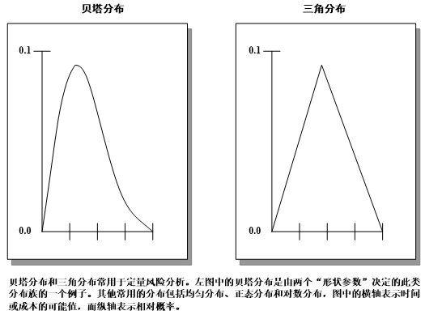
11.5.2 工具与技术：数据收集和展示技术
图11-10 常用概率分布示例

Slide 71
11.5.2 工具与技术：数据收集和展示技术
此外，风险敞口的定量评级可基于数值，表11-7中的条目都是对应的概率值和正态化影响的乘积，该乘积被称为风险敞口。一个项目经理或委派的风险经理可以同时采用未减轻的风险敞口和已减轻的风险敞口，以及风险减轻的成本。风险杠杆因子（未减轻的风险敞口与已减轻的风险敞口之差除以风险减轻的成本）可用来评估各种风险减轻策略的效率。

Slide 72
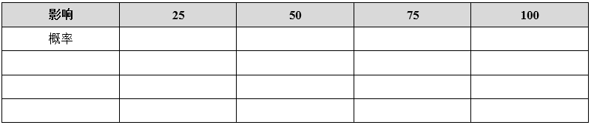
11.5.2 工具与技术：数据收集和展示技术
表11-7 一个典型的定量风险敝口矩阵

Slide 73
11.5.3 工具与技术：定量风险分析和建模技术
常用的技术有面向事件和面向项目的分析方法，包括：
敏感性分析。该方法把所有其他不确定因素都固定在基准值，再来考察每个因素的变化会对目标产生多大程度的影响。该方法有助于确定哪些风险对项目具有最大的潜在影响，帮助理解项目目标的变化与各种不确定因素的变化之间存在怎样的关联。其常见表现形式是龙卷风图（见图11-11），用于比较很不确定的变量与相对稳定的变量之间的相对重要性和相对影响。

Slide 74
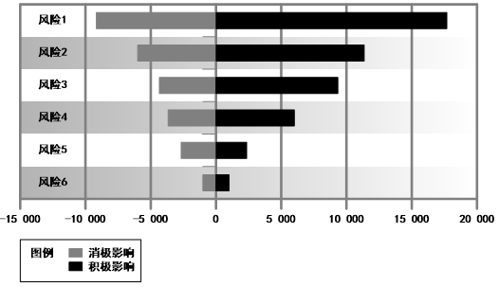
11.5.3 工具与技术：定量风险分析和建模技术
图11-11 龙卷风图示例

Slide 75
11.5.3 工具与技术：定量风险分析和建模技术
龙卷风图是在敏感性分析中用来比较不同变量的相对重要性的一种特殊形式的条形图。在龙卷风图中，Y轴代表处于基准值的各种不确定因素，X轴代表不确定因素与所研究的输出之间的相关性。图中每种不确定因素各有一根水平条形，从基准值开始向两边延伸。这些条形按延伸长度递减垂直排列。
预期货币价值（EMV）分析。这是当某些情况在未来可能发生或不发生时，计算平均结果的一种统计方法（不确定性下的分析）。机会的EMV通常表示为正值，而威胁的EMV则表示为负值。EMV是建立在风险中立的假设之上的，既不避险，也不冒险。把每个可能结果的数值与其发生的概率相乘，再把所有乘积相加，就可以计算出项目的EMV。这种技术经常在决策树分析中使用（见图11-12）。

Slide 76
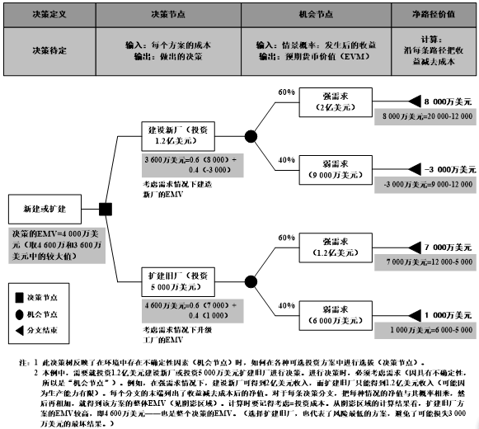
11.5.3 工具与技术：定量风险分析和建模技术
图11-12 决策树分析示例

Slide 77
11.5.3 工具与技术：定量风险分析和建模技术
建模和模拟。项目模拟旨在使用一个模型，计算项目各细节方面的不确定性对项目目标的潜在影响。模拟通常采用蒙特卡洛技术 。在模拟中，要利用项目模型进行多次（反复）计算。每次计算时，都从这些变量的概率分布中随机抽取数值（如成本估算或活动持续时间）作为输入。通过多次计算，得出一个概率分布（如总成本或完成日期）。对于成本风险分析，需要使用成本估算进行模拟；对于进度风险分析，需要使用进度网络图和持续时间估算进行模拟。图11-13显示了成本风险模拟结果，它表明了实现各个特定成本目标的可能性。对其他项目目标也能画出类似的曲线。

Slide 78
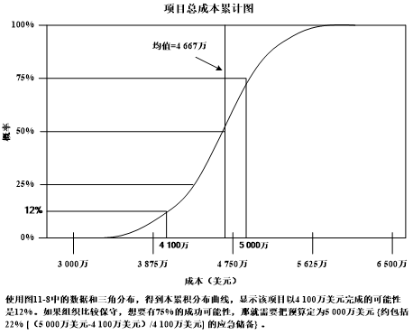
11.5.3 工具与技术：定量风险分析和建模技术
图11-13 成本风险模拟结果

Slide 79
11.5.3 工具与技术：定量风险分析和建模技术
此外，来自具有近期相关经验的专家的判断可用于识别风险对成本和进度的潜在影响，估算概率及定义各种分析工具所需的输入（如概率分布）。专家判断还可在数据解释中发挥作用，帮助识别各种分析方法的劣势与优势。

Slide 80
11.5.4 输出：项目文件（更新）
项目文件要随着定量风险分析产生的信息而更新。例如，风险登记册更新包括：
项目的概率分析。对可能的进度与成本进行估算，列出完工日期和完工成本及其相应的置信水平。综合考虑分析结果与干系人的风险承受力，来量化所需的成本和时间应急储备。
实现成本和时间目标的概率。当项目面临风险时，可根据定量风险分析的结果来估算在现行计划下实现项目目标的概率。
量化风险优先级清单。其中包括对项目造成最大威胁或提供最大机会的风险。它们是对成本应急储备影响最大的风险，以及最可能影响关键路径的风险。
定量风险分析结果的趋势。随着分析的反复进行，风险可能呈现出某种明显的趋势。可以从这种趋势中得到某些结论，并据此调整风险应对措施。

Slide 81
11.6
规划风险应对

Slide 82
11.6 规划风险应对
规划风险应对是针对项目目标，制定提高机会、降低威胁的方案和措施的过程。本过程的主要作用是，根据风险的优先级来制定应对措施，并把所需资源和活动加进项目的预算和计划。
软件项目的风险应对规划包括评估风险处理方案和选择风险处理方案。一个项目经理可以评估一个未处理风险的风险敞口、处理后风险的风险敞口（残余风险）、风险处理的成本。当风险处理策略的成本高于风险的影响，接受风险就是最好的应对。被接受的风险仍然在观察名单上，或者在风险登记册上被持续监控。
图11-14是本过程的数据流向图。

Slide 83
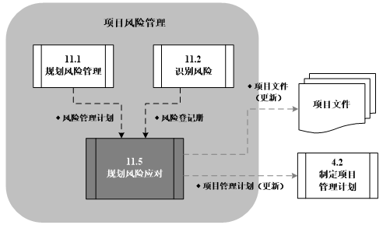
11.6 规划风险应对
图11-14 规划风险应对的数据流向图

Slide 84
11.6.1 过程输入
本过程的输入包括：
风险管理计划：包括角色和职责、风险分析定义、审查时间安排（以及经审查而删去风险的时间安排），关于低、中、高风险的有助于识别特定应对措施的风险临界值。
风险登记册：其中包含已识别的风险、风险的根本原因、潜在应对措施清单、风险责任人、征兆和预警信号、项目风险的相对评级或优先级清单、近期需要应对的风险清单、需要进一步分析和应对的风险清单、定性分析结果的趋势，以及低优先级风险的观察清单。

Slide 85
11.6.2 过程工具与技术
有多种风险应对策略可供使用，应该为每个风险选择最可能有效的策略或策略组合。可利用风险分析工具（如决策树分析），来选择最适当的应对策略。然后，应制定具体行动去实施该策略，包括主要策略和备用策略。可以制定弹回计划（是针对一个风险所制定的备用应对计划，以便在主应对计划不起作用的情况下使用），以便在所选策略无效或发生已接受的风险时加以实施。还应该对次生风险进行审查。次生风险是实施风险应对措施的直接结果。经常要为时间或成本分配应急储备，并可能需要说明动用应急储备的条件。

Slide 86
11.6.2 过程工具与技术
消极风险或威胁的应对策略：通常用规避、转移、减轻这三种策略来应对威胁或可能给项目目标带来消极影响的风险。第四种策略，即接受，既可用来应对消极风险或威胁，也可用来应对积极风险或机会。每种风险应对策略对风险状况都有不同且独特的影响，要根据风险的发生概率和对项目总体目标的影响选择不同的策略。规避和减轻策略通常适用于高影响的严重风险，而转移和接受则更适用于低影响的不严重威胁。

Slide 87
11.6.2 过程工具与技术
规避。是指项目团队采取行动来消除威胁，或保护项目免受风险影响的风险应对策略。通常包括改变项目管理计划，以完全消除威胁。也可以把项目目标从风险的影响中分离出来，或者改变受到威胁的目标，如延长进度、改变策略或缩小范围等。在项目早期出现的某些风险，可以通过澄清需求、获取信息、改善沟通或取得专有技能来加以规避。
转移。是指项目团队把威胁造成的影响连同应对责任一起转移给第三方的风险应对策略，而并非消除风险。采用风险转移策略，几乎总是需要向风险承担者支付风险费用。风险转移可采用多种工具，包括保险、履约保函、担保书和保证书等。

Slide 88
11.6.2 过程工具与技术
减轻。是指项目团队采取行动降低风险发生的概率或造成的影响的风险应对策略。它意味着把不利风险的概率和/或影响降低到可接受的临界值范围内。提前采取行动来降低风险发生的概率和/或可能给项目造成的影响，比风险发生后再设法补救，往往会更加有效。例如，在一个系统中加入冗余部件，可以减轻主部件故障所造成的影响。
接受。是指项目团队决定接受风险的存在，而不采取任何措施（除非风险真的发生）的风险应对策略。这一策略在不可能用其他方法时，或者其他方法不具经济有效性时使用。该策略表明，项目团队已决定不为处理某风险而变更项目管理计划，或者无法找到任何其他的合理应对策略。最常见的主动接受策略是建立应急储备，安排一定的时间、资金或资源来应对风险。

Slide 89
11.6.2 过程工具与技术
表11-8包括软件项目的典型风险应对∶规避、减轻、转移风险。对接受风险无须描述具体措施，因为通常风险是被接受的，除非有更节约成本的风险减轻或转移策略。

Slide 90
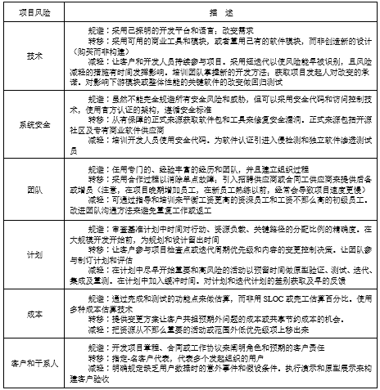
11.6.2 过程工具与技术
表11-8 软件项目的 典型风险应对

Slide 91
11.6.2 过程工具与技术
积极风险或机会的应对策略：开拓、分享、提高和接受这四种策略中，前三种是专为对项目目标有潜在积极影响的风险而设计的，第四种策略既可用来应对消极风险或威胁，也可用来应对积极风险或机会。
开拓。如果组织想要确保机会得以实现，就可对具有积极影响的风险采取本策略，旨在消除与某个特定积极风险相关的不确定性，确保机会肯定出现。直接开拓包括把组织中最有能力的资源分配给项目来缩短完成时间。
提高。旨在提高机会的发生概率和/或积极影响。识别那些会影响积极风险发生的关键因素，并使这些因素最大化，以提高机会发生的概率。例如，为尽早完成活动而增加资源。
分享。是指把应对机会的部分或全部责任分配给最能为项目利益抓住该机会的第三方。例如建立风险共担的合作关系和团队，以及为特殊目的成立公司或联营体，以便充分利用机会，使各方都从中受益。
接受。是指当机会发生时乐于利用，但不主动追求机会。

Slide 92
11.6.2 过程工具与技术
应急应对策略：可以针对某些特定事件，专门设计一些应对措施。对于有些风险，项目团队可以制定应急应对策略，即只有在某些预定条件发生时才能实施的应对计划。如果确信风险的发生会有充分的预警信号，就应该制定应急应对策略。应该对触发应急策略的事件进行定义和跟踪。采用这一技术制定的风险应对方案，通常称为应急计划或弹回计划，其中包括已识别的、用于启动计划的触发事件。

Slide 93
11.6.3 过程输出
本过程的输出包括：
项目管理计划（更新）：包括：
进度管理计划。包括与资源负荷与平衡相关的容忍度或行为变更，以及进度策略更新。
成本管理计划。包括与成本会计、跟踪和报告有关的容忍度或行为变更，以及预算策略和应急储备使用方法的更新。
质量管理计划。包括与需求、质量保证或质量控制有关的容忍度或行为变更，以及需求文件更新。
采购管理计划。如自制或外购决策的变化或合同类型的变化。

Slide 94
11.6.3 过程输出
人力资源管理计划。需要更新其中的人员配备管理计划，来反映风险应对措施所带来的项目组织结构变更和资源分配变更。
范围基准、进度基准、成本基准。需要更新以反映因风险应对而产生的新工作、工作变更或工作取消。
项目文件（更新）：根据需要更新若干项目文件。例如，选择和商定的风险应对措施应该列入风险登记册。通常，应该详细说明高风险和中风险，而把低优先级的风险列入观察清单，以便定期监测。
需要更新的其他项目文件包括：假设条件日志、技术文件、变更请求。

Slide 95
11.7
控制风险

Slide 96
11.7 控制风险
软件项目的风险监控包括跟踪已识别风险、监控残余风险、实施风险处理计划、评估这些措施的有效性。在小的软件项目中，监控风险是项目经理的部分职责。在大的软件项目中，另一个人，通常是一个质量保证工程师或计划专员，会被指定为风险经理，并且专职在风险登记册中记录新的风险，和项目经理磋商后保证风险减轻策略被实施，并在预计时间内完成。本过程的主要作用是，在整个项目生命周期中提高应对风险的效率，不断优化风险应对。
图11-15是本过程的数据流向图。

Slide 97
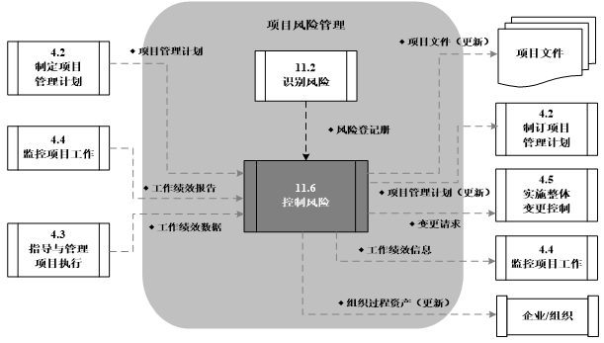
11.7 控制风险
图11-15 控制风险的数据流向图

Slide 98
11.7 控制风险
应该在项目生命周期中实施风险登记册中所列的风险应对措施，还应该持续监督项目工作，以便发现新风险、风险变化以和过时风险。
控制风险过程需要基于项目执行中生成的绩效数据，采用诸如偏差和趋势分析的各种技术。本过程的其他目的在于确定：
项目假设条件是否仍然成立；
某个已评估过的风险是否发生了变化或已经消失；
风险管理政策和程序是否已得到遵守；
根据当前的风险评估，是否需要调整成本或进度应急储备。

Slide 99
11.7 控制风险
控制风险会涉及选择替代策略、实施应急或弹回计划、采取纠正措施，以及修订项目管理计划。风险应对责任人应定期向项目经理汇报计划的有效性、未曾预料到的后果，以及为合理应对风险所需采取的纠正措施。在控制风险过程中，还应更新组织过程资产（如项目经验教训数据库和风险管理模板），以使未来的项目受益。

Slide 100
11.7.1 过程输入
软件项目经理（或风险经理）通常会对已识别风险的影响和概率安排定期评审计划，直到这些风险项被关闭。风险经理也可以获取经验数据和教训，并应用到以后的阶段或其他项目。
不同组织的风险承受能力不同。风险临界值是风险概率大到不能被接受且需要进一步应对的点。软件项目用一些指标来判断风险临界值是否达到，如技术绩效测量（TPM），或者更有选择性地用关键绩效指标（KPI）来衡量对一个风险的管理有多成功。当达到了风险临界点，这个条件被称为风险触发条件，被风险经理用来启动风险应对的应急计划。

Slide 101
11.7.1 过程输入
本过程的输入包括：
项目管理计划：其中包括风险管理计划，为风险监控提供指南。
风险登记册：其中包括已识别的风险、风险责任人、商定的风险应对措施、评估应对计划有效性的控制行动、风险应对措施、具体的实施行动、风险征兆和预警信号、残余风险和次生风险、低优先级风险观察清单，以及时间和成本应急储备。
工作绩效数据：包括：可交付成果的状态、进度进展情况、已经发生的成本。
工作绩效报告：是从绩效测量值中提取信息并进行分析的结果，提供关于项目工作绩效的信息，包括偏差分析结果、挣值数据和预测数据等。这些数据有助于控制与绩效有关的风险。

Slide 102
11.7.1 过程输入
此外，测试报告对控制项目风险也非常有价值。分析缺陷代码的测试结果可以暴露出设计的缺陷，并决定是否需要风险减轻策略。

Slide 103
11.7.2 过程工具与技术
本过程的工具与技术包括：
风险再评估：经常需要识别新风险，对现有风险进行再评估，以及删去已过时的风险。
风险审计：是检查并记录风险应对措施在处理已识别风险及其根源方面的有效性，以及风险管理过程的有效性。项目经理要确保按项目风险管理计划所规定的频率实施风险审计。

Slide 104
11.7.2 过程工具与技术
偏差和趋势分析：很多控制过程都会借助偏差分析来比较计划结果与实际结果。为了控制风险，应该利用绩效信息对项目执行的趋势进行审查。可使用挣值分析及项目偏差与趋势分析的其他方法，对项目总体绩效进行监控。这些分析的结果可以揭示项目在完成时可能偏离成本和进度目标的程度。与基准计划的偏差可能表明威胁或机会的潜在影响。
技术绩效测量：是把项目执行期间所取得的技术成果与关于取得技术成果的计划进行比较。它要求定义关于技术绩效的客观的、量化的测量指标，以便据此比较实际结果与计划要求。这些技术绩效指标可包括重量、处理时间、缺陷数量和存储容量等。偏差值（如在某里程碑时点实现了比计划更多或更少的功能）有助于预测项目范围方面的成功程度。

Slide 105
11.7.2 过程工具与技术
储备分析：在项目实施过程中，可能发生一些对预算或进度应急储备有积极或消极影响的风险。在项目的任何时点比较剩余应急储备与剩余风险量，从而确定剩余储备是否仍然合理。
会议：项目风险管理应该是定期状态审查会的一项议程。该议程所占用会议时间的长短取决于已识别的风险及其优先级和应对难度。经常讨论风险，可以促使人们识别风险和机会。

Slide 106
11.7.2 过程工具与技术
如下注意事项也适用。适应性生命周期软件项目采用了很多机制来处理变更（一个容易重排优先级的未完项、短迭代、每日站会、频繁的工作演示、可交付的软件、回顾会），这也使得他们能对风险积极应对如下∶
每日站会。从风险管理的角度看，每日站会的目的是让团队识别新风险、问题和潜在问题的迹象――如果不去检查，可能会成为项目的真实威胁。每日站会也解决了团队成员不能有效排优先级，或者因为缺乏和其他队员的合作而不能解决技术问题的风险。

Slide 107
11.7.2 过程工具与技术
询问是否有任何问题或妨碍进度的障碍，可以为开发团队揭露一些新的项目风险，因为今天的问题可能会成为明天的风险。所以关注提出的问题，把任何合适的问题放进风险登记册并采取必要的风险评估措施，是很重要的。而且，当团队在每日站会报告“进度障碍”时，这些可能是潜在问题（如风险）的候选。所以风险管理计划需要考虑审查和识别风险的迭代特性。
回顾会。回顾会定期审查项目中完成得好的工作及完成得不好的工作，是识别软件项目风险的很合适的载体。
在整个项目期间，适应性软件开发团队采用工具，如风险燃尽图和风险概况，来阐明风险驱动策略的有效性，目标是快速减少项目的风险。

Slide 108
11.7.2 过程工具与技术
软件原型反馈。原型评估反映了干系人对提出的方案的担心，这可能会导致技术风险和进度计划风险。解决这些担心很可能需要更新发布计划和迭代计划，以及对风险减轻策略重新进行优先级排序。
培训。适应性生命周期提供了一些很好的风险管理技术，但是它们不能使软件项目完全杜绝风险。甚至，如果适应性方案对一个组织而言是全新的，那么引入适应性方案就是一个风险；任何新事物都体现着误用、误解、混乱和失败的风险。让积极的项目发起人和知情的干系人参与其中，选择有适应性项目经验的项目经理、团队主管和团队成员，以及安排团队培训是解决引入新方法和过程导致的风险的常用技术。

Slide 109
11.7.3 过程输出
本过程的输出包括：
工作绩效信息：作为控制风险的输出，工作绩效信息提供了沟通和支持项目决策的机制。
变更请求：有时，实施应急计划或权变措施会导致变更请求。变更请求要提交给实施整体变更控制过程审批。变更请求也可包括：
推荐的纠正措施。包括应急计划和权变措施。后者是针对以往未曾识别或被动接受的、目前正在发生的风险而采取的、未经事先计划的应对措施。权变措施既可以针对未知风险，通过分配管理储备进行应对，也可以针对被动接受的威胁，通过分配应急储备进行应对。
推荐的预防措施。为确保未来的项目工作绩效符合项目管理计划而开展的活动。

Slide 110
11.7.3 过程输出
项目管理计划（更新）：如果经批准的变更请求对风险管理过程有影响，则应修改并重新发布项目管理计划中的相应组成部分，以反映这些经批准的变更。
项目文件（更新）：主要是风险登记册。包括：
风险再评估、风险审计和定期风险审查的结果。包括新识别的风险，以及对风险概率、影响、优先级、应对计划、责任人和风险登记册其他要素的更新。
项目风险及其应对的实际结果。这些信息有助于项目经理们横跨整个组织进行风险规划，也有助于他们改进未来项目的风险规划。

Slide 111
11.7.3 过程输出
此外，类似于进度燃尽图的风险燃尽图，可被用来跟踪识别的风险数量、应对的风险数量及关闭的风险数量，这些可通过视图的形式展现给项目组。风险登记册中的信息可以被总结成一个风险概况。项目风险概况包括风险管理背景，每个风险的当前状态、历史状态和优先级，以及所有要求的风险应对行动。这个风险行动状态包括概率、重要性和风险临界点。

Slide 112
11.7.3 过程输出
组织过程资产（更新）：在风险管理过程中生成的、可供未来项目借鉴的各种信息应收入组织过程资产中。包括：
风险管理计划的模板，包括概率和影响矩阵、风险登记册；
风险分解结构；
从项目风险管理活动中得到的经验教训。
应该在需要时和项目收尾时，对上述文件进行更新。风险登记册和风险管理计划模板的最终版本、核对单和风险分解结构都应该包括在组织过程资产中。

Slide 113

《软件项目管理与实践》
清华大学出版社 2018.5

